Slide 1
Notes:
Introdução
Seja bem vindo a Semana de Oração chamada “A oferta sou Eu”.
Observou os olhos de Jesus nesta foto: Está derramando lágrimas.
Ele está emocionado porque você aceitou a salvação que te foi oferecida.

Slide 2
Notes:
O quinto tema é: A viúva
Vamos estudar sobre “ A viúva que deu o que possuía - ela deu tudo”.
Comecemos lendo o texto de Marcos 12: 41 - 44
(pág. 24)

Slide 3
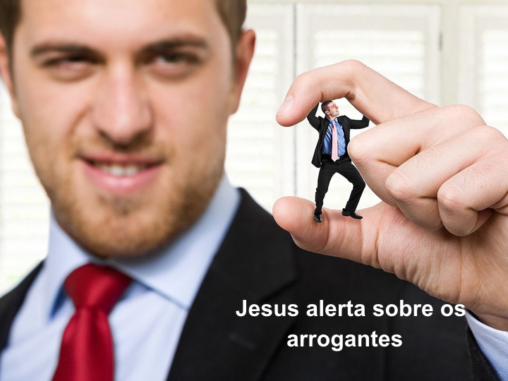
Notes:
1. Jesus advertiu os discípulos quanto à arrogância e prepotência dos escribas, que devoravam as casas das viúvas (v. 40).

Slide 4
Notes:
1b. “gostam de andar com vestes talares e muito apreciam as saudações nas praças, as primeiras cadeiras nas sinagogas e os primeiros lugares nos banquetes”. Apreciavam a ostentação e a exaltação própria.

Slide 5
Notes:
2. Logo em seguida à conversa com os discípulos, Jesus chamou-lhes a atenção para a doação da viúva pobre.

Slide 6
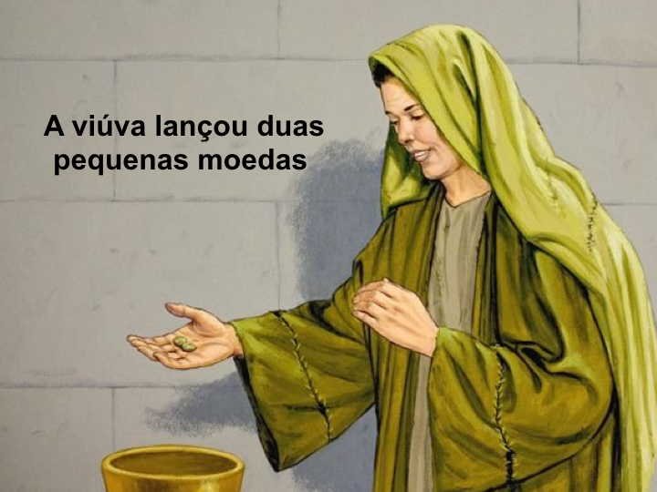
Notes:
2b. “Viu certa viúva pobre lançar ali duas pequenas moedas”.

Slide 7
Notes:
1. Jesus observou os ricos ofertando, também narrado em Lucas 21:1-4

Slide 8
Notes:
1b. Os ricos ofertavam do que sobrava.

Slide 9
Notes:
a. A expressão gazophulakion significa tesouro + guardar. Era uma das salas do templo situada no pátio das mulheres, onde eram armazenados o ouro e a prata. Jesus ensinava nesse lugar (João 8:20). Havia ali urnas de coleta (Marcos 12:41-43).

Slide 10
Notes:
b. As treze urnas tinham o formato de trombeta, à semelhança de chifres de carneiro, sendo a parte mais estreita aquela em que o dinheiro era introduzido, e a parte de baixo era mais larga. Nove dessas urnas eram para receber as ofertas com propósitos distintos, conforme a lei indicava aos adoradores, e quatro, para as dádivas voluntárias. Essas ofertas voluntárias eram utilizadas para comprar, por exemplo, madeira para o altar.

Slide 11
Notes:
c. O Gazofilácio era a “sala do tesouro”, ou a "casa do tesouro" onde se depositavam as dádivas e ofertas. 2 Reis 23:11; Neemias 10:37 a 39; 13:4 e 5, 8 e 9 e Ezequiel 40:17. Jesus ensinava no templo, no pátio das mulheres, diante do local onde se entregavam as ofertas.

Slide 12
Notes:
Todas as Dádivas e Ofertas oferecidas ao Senhor, nos Cultos ou na Escola Sabatina, têm a seguinte distribuição:
60% Igreja Local
20% Associação:
+ 10% Projetos Missionários (Evangelismo da Associação).
+ 10% Projetos de Desenvolvimento da Associação (Compra de terrenos, construção e aluguel de salão).
20% Fundo Mundial das Missões

Slide 13
Notes:
Jesus ensinou a manter a visão do todo: “Portanto ide, fazei discípulos de todas as nações...” Mateus 28: 19
Dar ofertas direcionadas somente para a sua igreja, ou para um departamento, ou para projetos pode resultar em egoísmo institucional.
A Janela 10/40 é uma faixa de terra que vai do oeste da África até a Ásia. Subindo, a partir da Linha do Equador, fica entre os graus 10 e 40, formando um retângulo..
Esta região, com países como China, Índia, Japão, Egito e outros, têm 65% da população mundial, mas somente 1% é cristão.

Slide 14
Notes:
É fácil imaginar os judeus declarando com grande pompa o número de moedas que estavam depositando no Gazofilácio. No entanto, para o observador celeste, que conhece os motivos latentes em cada coração, eles ofertavam do que lhes sobravam. Não havia ação sacrifical em suas doações, como ocorreu com a oferta da viúva.

Slide 15
Notes:
A Bíblia ensina a cuidar do pobre, do órfão e da viúva. (Sal. 68:5; 146:9; Prov. 15:25). A verdadeira prática religiosa inclui a simpatia para com elas (Jó 31:16; Tiago 1:27). Há uma série de recomendações para favorecê-las, a partir de Deuteronômio 24:17. Que não sejam negligenciadas (Atos 6:1; 1 Timóteo 5:2-16). Vejamos o conjunto de fatores que cercava essa categoria peculiar de pessoas. Uma viúva pobre era realmente destituída de bens.

Slide 16
Notes:
1. A sociedade judaica era profundamente patriarcal. Somente os homens
trabalhavam com a finalidade de sustentar a casa, e as mulheres cuidavam
dos afazeres domésticos.

Slide 17
Notes:
2. A sobrevivência feminina dependia da cobertura masculina, isto é, a provisão
do pai, de um tio, de um irmão ou do esposo. Mulheres que se tornavam
viúvas muito cedo e não tinham um provedor masculino, corriam
o risco de serem relegadas, ou à prostituição, ou à extrema pobreza.

Slide 18
Notes:
Qualquer quantia monetária era relevante para as viúvas, mesmo duas moedas
no valor insignificante de um quadrante (o quadrante era a menor
moeda romana, equivalendo a 1/64 do denário. O denário era a unidade
básica e correspondia a um dia de trabalho do “operário” comum).
Essas moedas representavam tudo o que aquela viúva possuía. Tendo em vista que estava observando os doadores, deve ter notado o constrangimento da viúva
ao declarar a quantia doada. Talvez, cabisbaixa, encabulada e envergonhada,
pois estava ciente da insignificância monetária de sua doação em
relação às grandes somas doadas pelos ricos. Porém, não foram os ricos
que receberam o elogio do Senhor Jesus, mas, aquela viúva, porque não
doou da abastança ou da sobra, mas ofereceu tudo o que possuía.

Slide 19
Notes:
1. Deus não está interessado na quantia dada, mas no espírito com que
se doa.
2. Nenhuma dádiva a Deus deve ser oferecida com ostentação.
3. Deve haver certa medida de sacrifício nas ofertas que entregamos ao
Senhor.
4. Deus conhece os nossos motivos.
5. Ele observa as nossas atitudes quando doamos, presencia o ato e julga
com sabedoria e graça.
6. A grandeza da doação depende da dimensão da posse do doador.

Slide 22
Notes:
a) A doação dos ricos - várias moedas contendo grande valor monetário
b) A doação da viúva - duas moedas de menor valor monetário

Slide 23
Notes:
Em Lucas 21:4 está – “deu tudo o que possuía”.
Em Marcos 12:44 está - “deu toda sua vida”.

Slide 24
Notes:
Jesus não ignorou as ofertas dos ricos. Não disse que eles nada deram, mas que “esta viúva pobre deu mais do que todos” (Lucas 21:3).
A viúva conquistou o direito de dizer "a oferta sou eu".

